Slide 1
Chào mừng thầy và các bạn đến với buổi thuyết trình của nhóm em

Slide 2

Thông tin nhóm
• Nguyễn Huy Hoàng - 060205010772
• Nguyễn Trúc Phương – 2251120235
• Võ Hồng Phúc - 077205008111

Slide 3
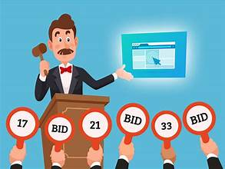
Thông tin chi tiết nhóm
• Nguyễn Huy Hoàng (Nhóm trưởng)
→Git Link: https://github.com/hasagipentakill1
• Nguyễn Trúc Phương (Làm demo)
→Git Link: https://github.com/trucphuong639
• Võ Hồng Phúc (Làm slide)
→Git Link: https://github.com/hphuc061

Slide 4

I. LÝ DO CHỌN ĐỀ TÀI
Lý do nhóm chọn đề tài ứng dụng Từ điển là vì đây là một mô hình điển hình cho việc xây dựng ứng dụng có tính tương tác thực giữa người dùng. Nó giúp sinh viên rèn luyện khả năng tự học, xử lý dữ liệu, giao tiếp giữa người dùng và AI, cũng như thiết kế giao diện người dùng và quản lý cơ sở dữ liệu. Ngoài ra, ứng dụng còn tạo điều kiện để tìm hiểu về các cơ chế phản hồi thời gian thực (real-time), bảo mật dữ liệu, và xử lý đồng thời.

Slide 5
II. PHẠM VI
Kotlin: Ngôn ngữ chính thức của Android
Android Studio: Môi trường phát triển
Firebase: Xác thực và lưu dữ liệu
LibreTranslate API: Dịch từ Tiếng Anh sang Tiếng Việt
Mặc dù ứng dụng Từ điển được thiết kế nhằm tăng khả năng tìm kiếm cũng như rèn luyện tính tự giác tìm tòi học hỏi cho sinh viên, nhưng do giới hạn về thời gian, nguồn lực cũng như phạm vi môn học, phiên bản ứng dụng mà sinh viên thực hiện sẽ chỉ tập trung vào các chức năng cơ bản và cốt lõi, cụ thể như sau:

Slide 6
II. PHẠM VI
Không có chức năng xác thực nâng cao và quản lý tài khoản nâng cao: Việc đăng ký/đăng nhập được thực hiện ở mức cơ bản, chưa tích hợp xác minh email, OTP, hoặc bảo mật đa lớp (two-factor authentication).
Không hỗ trợ đa nền tảng: Ứng dụng được xây dựng chủ yếu trên một nền tảng duy nhất (mobile) và chưa có phiên bản PC hoặc khả năng connect trên nhiều thiết bị.
Nguồn dữ liệu chưa phong phú: Sinh viên khó có quyền truy cập vào các cơ sở dữ liệu từ điển lớn (như Oxford, Cambridge) và phải tự xây dựng bộ từ hoặc dùng nguồn miễn phí, nhưng dữ liệu có thể ít hơn hoặc không đầy đủ (ví dụ thiếu âm ngữ, phát âm).
Không có chức năng tiên tiến: Điển hình như tra từ bằng camera, phát âm từ bằng AI.
Không tối ưu hiệu suất: App từ điển còn nhiều phản hồi chưa mượt mà, phản hồi và xử lí thông tin còn chậm (code chưa tối ưu)

Slide 7
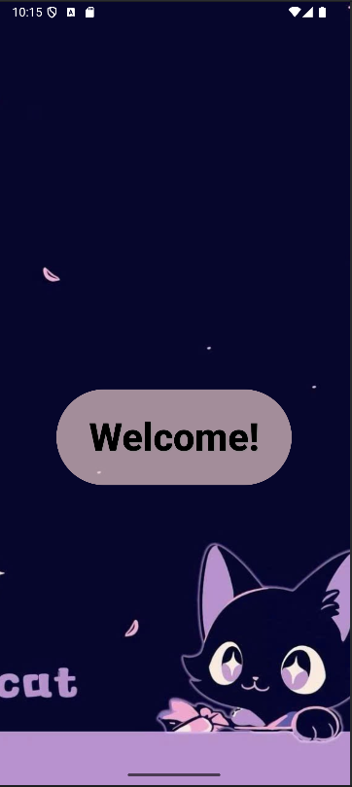
III. PHƯƠNG PHÁP NGHIÊN CỨU
Được nghiên cứu theo:
• Phát triển linh hoạt theo mô hình Agile
• Sử dụng Firebase cho xác thực và lưu trữ dữ liệu
Kết hợp các API dịch ngôn ngữ
Thực hiện bằng:
• Thiết kế giao diện bằng Figma
• Xây dựng chức năng tìm kiếm từ, lưu từ yêu thích, lịch sử
• Xây dựng chức năng đăng nhập/người dùng

Slide 8
IV. Kết quả
• Hoàn thành ứng dụng Từ điển với các chức năng cơ bản và nâng cao, đáp ứng tốt yêu cầu đề tài:
Hoàn thiện một ứng dụng từ điển cơ bản: Cho phép người dùng tra cứu từ vựng nhanh chóng, lưu từ yêu thích, dễ dàng sử dụng.
Áp dụng thành công ngôn ngữ Kotlin và Android Studio: Thành thạo quy trình xây dựng và thiết kế app Android thực tế.
Quản lý người dùng: Cho phép người dùng đăng ký, đăng nhập, lưu lịch sử tìm kiếm từ vựng
Rèn luyện kỹ năng kiểm thử và tối ưu hoá app: Phát hiện và khắc phục lỗi, tối ưu hiệu suất khi người dựng tra cứu từ liên tục.
Giao diện đơn giản, dễ sử dụng: Thiết kế theo mô hình Figma với các chức năng được sắp xếp hợp lý, thân thiện với người dùng kể cả khi chưa quen với công nghệ.

Slide 9
IV. Kết quả
Bên cạnh những kết quả tích cực đã đạt được, đề tài vẫn còn một số hạn chế và chức năng chưa hoàn thiện do giới hạn về thời gian, kinh nghiệm và phạm vi triển khai. Cụ thể:
Tìm kiếm từ vựng chưa tối ưu: Hệ thống tìm kiếm từ vựng còn đơn giản, chỉ tìm theo từ chính xác, chưa hỗ trợ tìm kiếm mờ (fuzzy search), gợi ý tự động hoặc lọc theo danh mục.
Chưa hỗ trợ đa ngôn ngữ: Ứng dụng hiện tại chỉ có giao diện bằng tiếng Việt, chưa tích hợp tùy chọn chuyển đổi ngôn ngữ, gây hạn chế cho người dùng quốc tế hoặc trong các môi trường đa ngôn ngữ.
Giao diện chưa hiện đại: Giao diện sử dụng Figma cơ bản nên còn khá đơn giản, chưa có hiệu ứng tương tác hiện đại, thiếu tính thẩm mỹ và trải nghiệm mượt mà như các nền tảng thương mại điện tử hiện nay.
Chưa sử dụng thành công Room Database: Chỉ có thể quản lý dữ liệu từ vựng cục bộ hiệu quả và app hoạt động mượt khi kết nối mạng (còn hạn chế khi sử dụng offline)

Slide 10
V. HƯỚNG PHÁT TRIỂN TRONG TƯƠNG LAI
Trong tương lai, nhóm mong muốn tiếp tục hoàn thiện và mở rộng ứng dụng Từ điển để tăng tính thực tiễn, trải nghiệm người dùng và khả năng sử dụng tốt hơn. Một số định hướng phát triển cụ thể bao gồm:
• Nâng cấp chức năng tìm kiếm sản phẩm: Hệ thống tìm kiếm sẽ được cải tiến để hỗ trợ tìm kiếm theo nhiều tiêu chí khác nhau như: Gợi ý từ, danh mục, phát âm, và mức độ phổ biến
• Tích hợp nhiều tính năng tương lai: Ứng dụng sẽ được trang bị tính năng phát âm và luyện nói để người dùng có thể nghe và phát âm chuẩn, bên cạnh đó nên phát triển cùng thời đại tích hợp thêm cả AI.
• Hỗ trợ nhiều ngôn ngữ: Để mở rộng tầm phủ sóng và phục vụ người dùng quốc tế, ứng dụng sẽ được hỗ trợ nhiều ngôn ngữ khác nhau và tiếp cận được người dùng quốc tế.
• Cải thiện giao diện người dùng: Giao diện sẽ được thiết kế lại theo phong cách hiện đại, bắt mắt và tối ưu trải nghiệm người dùng hơn. Các yếu tố thiết kế như màu sắc, biểu tượng, và bố trí sẽ được làm tinh tế hơn, giúp người dùng dễ dàng thao tác và tương tác.

Slide 11
VI. TÀI LIỆU THAM KHẢO
Android Developers. Retrieved from https://developer.android.com/kotlin
Build Your First Android App in Kotlin https://developer.android.com/codelabs/basic-android-kotlin-training-first-app

Slide 12
Cảm ơn thầy và các bạn đã lắng nghe bài thuyết trình của nhóm em. Sau đây là phần DEMO

